Slide 1
風の力で電気を作る！
風力発電機を作って、再生可能エネルギーについて知ろう！
Notes:
完成品の写真を入れておくとイメージしやすい

Slide 2
しくみ
モーター
（LED）
風車が回る→
電気（LED）がつく
ポイント
LEDは1つの方向にしか電気が流れない！

Slide 3
セット内容
Notes:
加えてはさみや鉛筆などの道具も揃っているか確認してもらう

Slide 4
Ｌｅｄをつなぐ

Slide 5
赤いしるしがみじかい足

Slide 6
折り返して 向きを気をつけて
お
かえ

Slide 7
うまく折り返して

Slide 8
ケースにセット

Slide 9
うまく入るかな？

Slide 10
反対側のケースでふた
はんたいがわ

Slide 11
しっかりセット

Slide 12
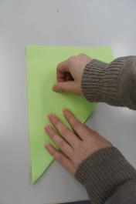
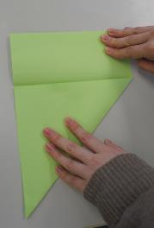
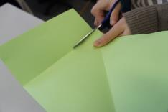
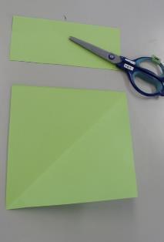
プロペラをつくる 正方形（11㎝×11㎝）の紙を作る
※尾よく用に
もう一枚切ろう

Slide 13
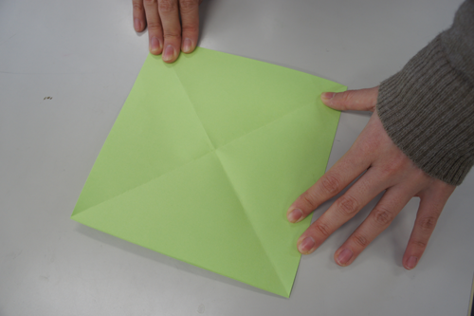
斜め折り線をつける
なな
お
せん
Notes:
2つ折り線がついていることを確認してもらう

Slide 14
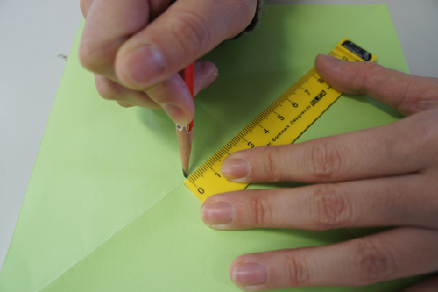
中心点から2.5㎝のところに印をつける（4辺とも）
ちゅうしんてん

Slide 15
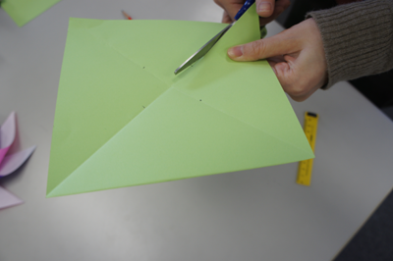
はさみで切込みを入れる （4辺とも）
きりこ
い
Notes:
切込みは中心点から2.5cmの印のところまで切る 4つすべてに切込みを入れる

Slide 16
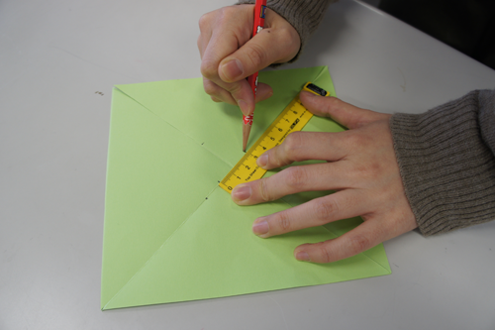
中心から1.5㎝のところに印をつける
ちゅうしん

Slide 17
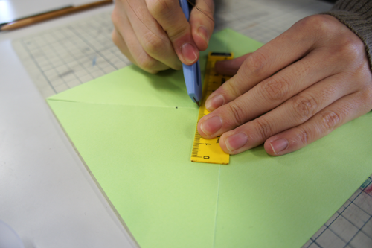
カッターで印をつけたところに5㎜ほど切込みを入れる

Slide 18
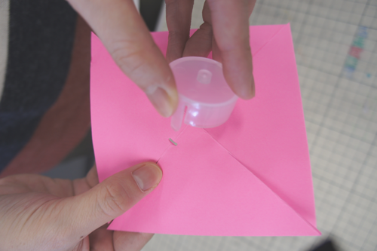
裏返して、プロペラキャップを取りつける
うらがえ

Slide 19
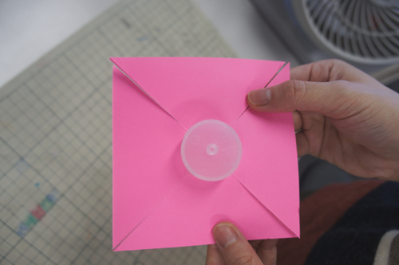
プロペラキャップを 取りつける

Slide 20
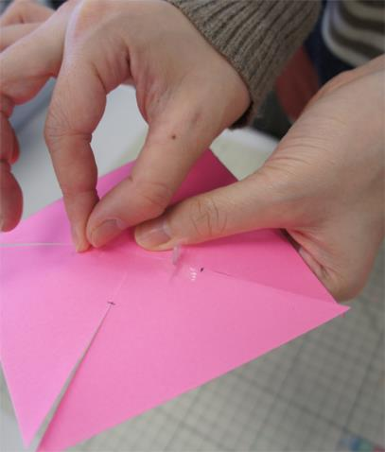
プロペラキャップがはずれないようにセロテープでつける

Slide 21
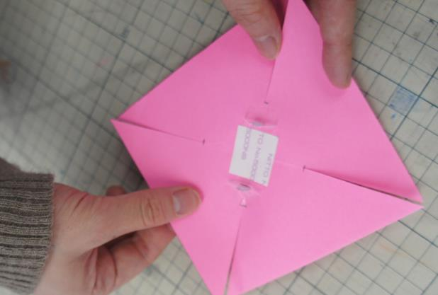
中心に両面テープをつける
ちゅうしん
りょうめん

Slide 22
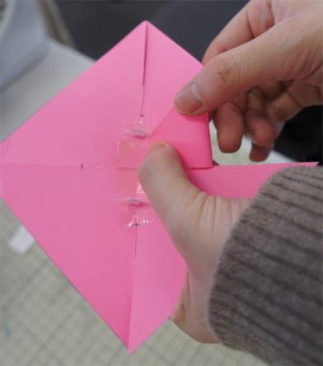
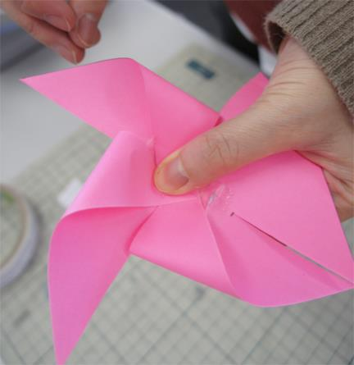
中心にむかって１辺ずつくっつける
ちゅうしん
Notes:
順番はどこからでもよい

Slide 23
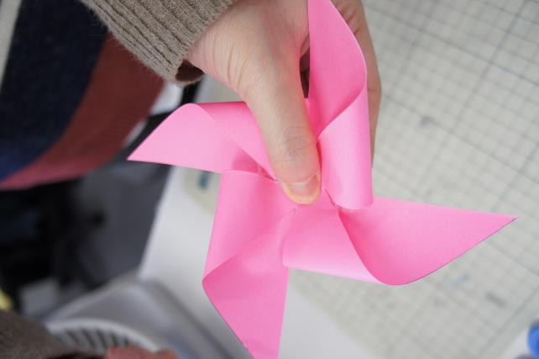
４辺ともくっつける

Slide 24
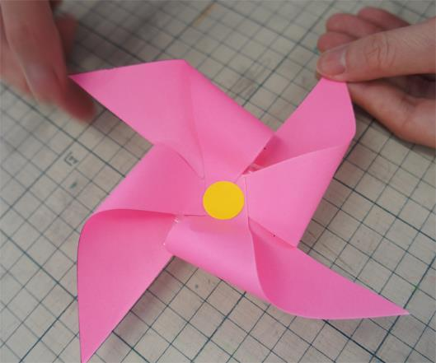
中心にシールをはる
ちゅうしん

Slide 25
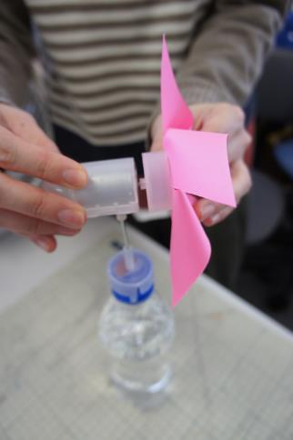
軸でつなげる
じく

Slide 26
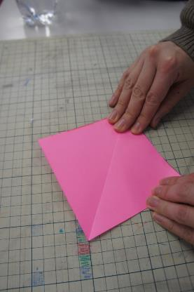
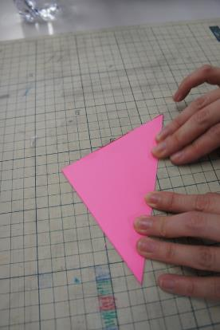
びよくをつくる

Slide 27
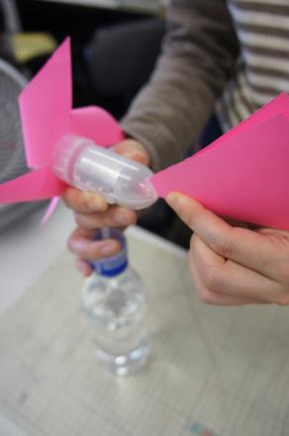
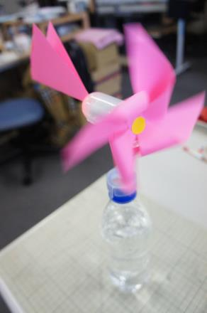
差し込んで完成
さ
こ
かんせい

